Slide 1
Rerooting
162
Jawaban untuk setiap simpul sebagai akar, dalam O(n) total
Competitive Programming · Day 162

Slide 2
00
Sebelum Mulai
Materi ini tentang apa, dan kapan ia dipakai

Slide 3
Materi Ini Tentang Apa
Rerooting menghitung jawaban untuk SEMUA simpul sebagai akar, dalam dua kali DFS — bukan n kali DFS.
Masalahnya
DP pohon biasa hanya menjawab untuk satu akar. Bila soal menanyakan jawaban bila setiap simpul menjadi akar, menjalankan DFS n kali menghasilkan O(n²).
Dua kali DFS sudah cukup
DFS pertama menghitung jawaban dari bawah ke atas (kontribusi subtree). DFS kedua menurunkan jawaban dari atas ke bawah (kontribusi dari luar subtree).
Kuncinya: kontribusi dari luar
Untuk setiap simpul, jawaban penuh adalah gabungan kontribusi subtree-nya dan kontribusi dari sisa pohon lewat orang tuanya.
Sering butuh prefiks dan sufiks
Saat menghitung kontribusi bagi seorang anak, kita perlu gabungan semua saudara KECUALI dia. Prefiks dan sufiks per simpul menyelesaikan ini dalam waktu linear.

Slide 4
Kapan Dipakai, Kapan Tidak
Petunjuknya sangat khas: soal menanyakan sesuatu untuk SETIAP simpul, bukan hanya untuk akar.
PAKAI KETIKA
JANGAN PAKAI KETIKA
v
Soal meminta jawaban untuk setiap simpul sebagai akar
x
Hanya satu akar yang ditanya — DP pohon biasa cukup
v
Menghitung jumlah jarak dari setiap simpul ke semua simpul lain
x
Operasi penggabungannya tidak bisa dibalik dan tidak bisa dihitung lewat prefiks-sufiks
v
Mencari simpul terbaik untuk dijadikan pusat
x
n kecil sehingga n kali DFS masih lolos batas waktu
v
Menghitung kedalaman maksimum dari setiap simpul
Bila operasi penggabungannya bisa dibalik (misalnya penjumlahan), kontribusi saudara bisa dihitung dengan pengurangan. Bila tidak (misalnya maksimum), gunakan prefiks dan sufiks.

Slide 5
Posisi Materi Ini
Materi ini tidak berdiri sendiri. Di kiri adalah yang sebaiknya sudah kamu kuasai, di kanan adalah yang terbuka setelah materi ini selesai.
PRASYARAT
SETELAH INI
DP pada pohon (Day 160)
Centroid decomposition
MATERI INI
Rerooting
Technique
Knapsack pohon (Day 161)
LCA & binary lifting
Jawaban untuk semua akar dalam dua kali DFS.
DP pohon lanjut
Rerooting adalah teknik yang tampak rumit tetapi sangat mekanis. Setelah menulisnya dua atau tiga kali, polanya menjadi otomatis.

Slide 6
Agenda
01 Masalah yang Diselesaikan
05 Rumus Perpindahan Akar
02 Kenapa Cara Naif Gagal
06 Contoh Soal & Pembahasan
03 Memecah Jawaban Jadi Dua Arah
07 Kasus Operator max/min
04 Simulasi Dua Tahap DFS
08 Latihan Mandiri

Slide 7
01
Masalah yang Diselesaikan
Ketika soal bertanya tentang SETIAP simpul

Slide 8
Ciri Soal Rerooting
Kata kuncinya: “untuk setiap simpul, hitung …”.
Bentuk soalnya
Misalnya: untuk setiap simpul, hitung total jarak ke seluruh simpul lain. Atau: untuk setiap simpul, cari jarak terjauh ke simpul mana pun.
Kenapa DP pohon biasa tidak cukup
dp[u] dari Day 160 hanya menjawab untuk SUBTREE u. Ia tidak memperhitungkan bagian pohon yang berada di atas u.
Cara naif
Jalankan DFS dari setiap simpul sebagai akar. Benar, tetapi O(n²) — mustahil untuk n = 100.000.
Ide rerooting
Jawaban untuk simpul u = kontribusi dari subtree u (arah bawah) + kontribusi dari sisa pohon (arah atas). Hitung keduanya masing-masing dalam satu kali DFS.

Slide 9
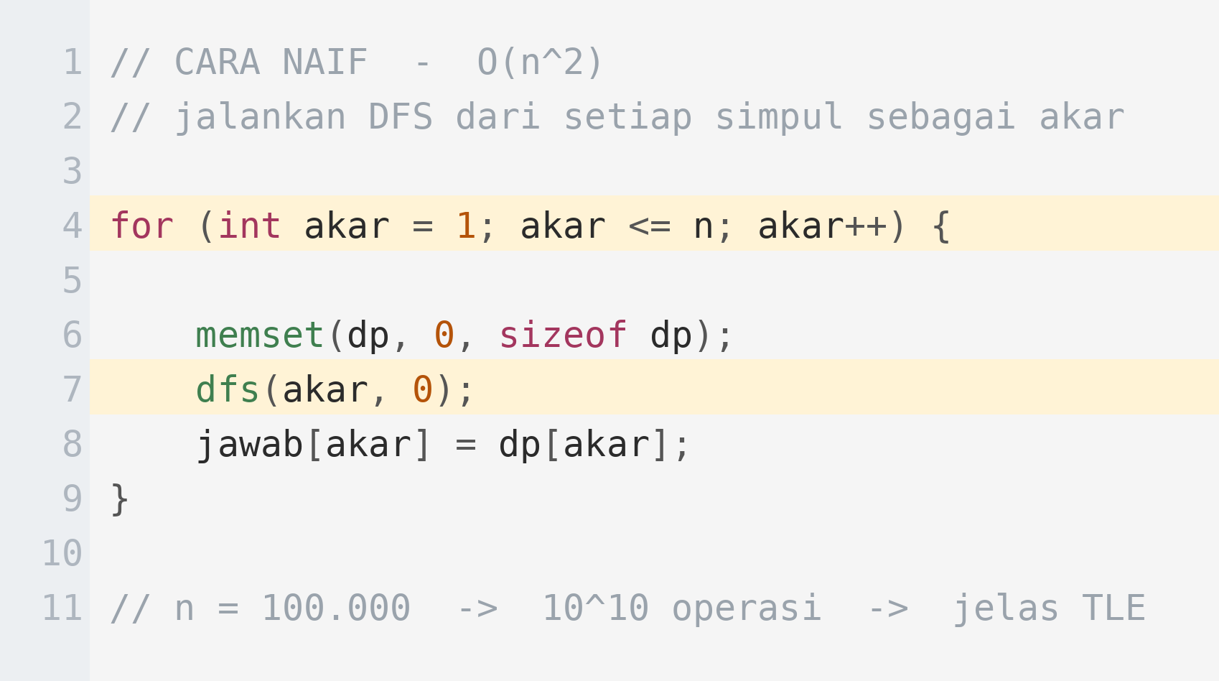
Cara Naif
Benar tetapi terlalu lambat. Rerooting menggantikannya dengan dua kali DFS saja.

Slide 10
02
Memecah Jadi Dua Arah
Inti seluruh teknik rerooting

Slide 11
down dan up
Setiap simpul punya dua sumber kontribusi yang saling melengkapi.
down[u] — arah bawah
Kontribusi dari seluruh simpul yang berada di dalam subtree u. Dihitung dengan DFS biasa dari daun ke akar, persis seperti Day 160.
up[u] — arah atas
Kontribusi dari seluruh simpul di LUAR subtree u, yaitu induk beserta cabang-cabang lainnya. Dihitung dengan DFS kedua, dari akar ke daun.
Jawabannya
jawab[u] = down[u] + up[u]. Keduanya bersama-sama mencakup seluruh pohon, tanpa tumpang tindih.
Kenapa hanya dua kali DFS
up[v] bisa dihitung dari up[induk] dan down[induk] dengan menghilangkan kontribusi v itu sendiri. Jadi setiap simpul cukup diproses satu kali per tahap.
Kompleksitasnya
Dua kali DFS, masing-masing O(n). Total O(n) — turun dari O(n²).

Slide 12
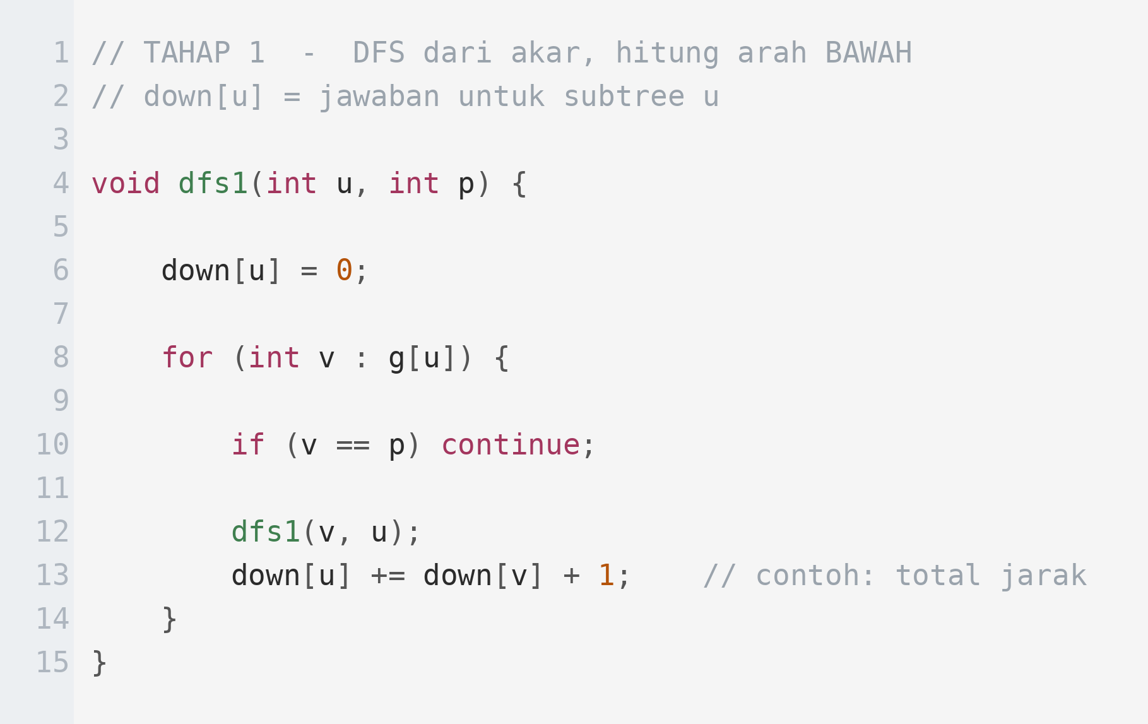
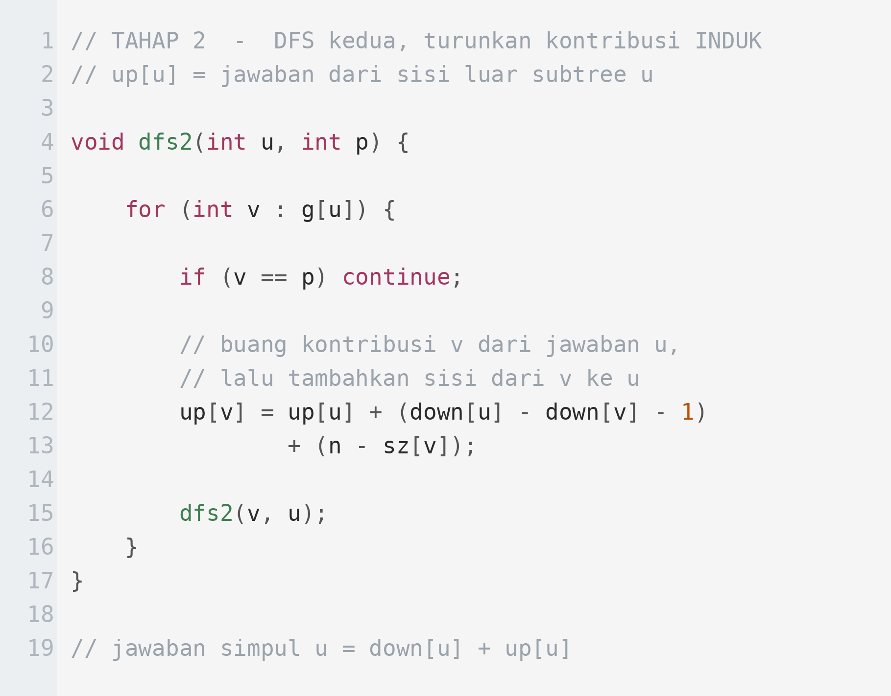
Dua Tahap DFS
Perhatikan arah rekursinya: tahap 1 menggabungkan ke atas, tahap 2 menurunkan ke bawah.
Tahap 1 — dfs1, arah bawah
Tahap 2 — dfs2, arah atas

Slide 13
03
Simulasi Dua Tahap
Menghitung total jarak dari setiap simpul

Slide 14
Tahap 1 — Menghitung down
DFS pertama menghitung total jarak dari setiap simpul ke seluruh simpul di subtree-nya.
1
1 / 3
6
2
3
down[u] = total jarak ke bawah
down[4] = down[5] = 0
0
2
down[3] = 0+1 + 0+1 = 2
4
5
down[1] = 0+1 + 2+3 = 6
0
0
down[u] = jumlah atas anak v dari ( down[v] + sz[v] )
Hanya benar untuk akar. Simpul lain masih kehilangan kontribusi dari arah atas.

Slide 15
Tahap 2 — Menurunkan up
DFS kedua membawa informasi dari induk turun ke anak.
1
2 / 3
0
2
3
up[u] = kontribusi dari luar subtree
up[1] = 0 (akar tidak punya luar)
9
3
up[2] = 9
4
5
up[3] = 3
0
0
up[v] = up[u] + ( down[u] - down[v] - sz[v] ) + ( n - sz[v] )
Buang kontribusi v dari down[u], lalu tambahkan satu langkah untuk setiap simpul di luar subtree v.

Slide 16
Tahap 3 — Menjumlahkan
Jawaban akhir untuk setiap simpul.
1
3 / 3
6
2
3
jawab[u] = down[u] + up[u]
simpul 1 : 6 + 0 = 6
9
5
simpul 2 : 0 + 9 = 9
4
5
simpul 3 : 2 + 3 = 5
8
8
simpul 4 : 0 + 8 = 8
jawab = 6 9 5 8 8
Seluruh n jawaban diperoleh hanya dengan dua kali DFS. Simpul 3 punya total jarak terkecil — ia adalah centroid pohon ini.

Slide 17
04
Rumus Perpindahan Akar
Bagian yang harus diturunkan sendiri untuk tiap soal

Slide 18
Cara Menurunkan Rumusnya
Bayangkan memindahkan akar dari u ke anaknya v. Apa yang berubah?
Langkah 1 — buang kontribusi v
Dari jawaban milik u, hilangkan bagian yang berasal dari subtree v. Untuk total jarak, itu berarti mengurangi down[v] + sz[v].
Langkah 2 — sisanya menjadi kontribusi luar
Yang tersisa adalah kontribusi dari induk u dan cabang-cabang lain. Inilah yang akan menjadi up[v].
Langkah 3 — sesuaikan jaraknya
Setelah akar berpindah ke v, seluruh simpul di luar subtree v menjadi satu langkah lebih jauh. Karena banyaknya n − sz[v], tambahkan sebesar itu.
Langkah 4 — verifikasi dengan kasus kecil
Uji rumusmu pada pohon berisi dua atau tiga simpul, di mana jawabannya bisa dihitung manual. Ini cara tercepat menemukan kesalahan tanda.

Slide 19
05
Contoh Soal
CSES Tree Distances II

Slide 20
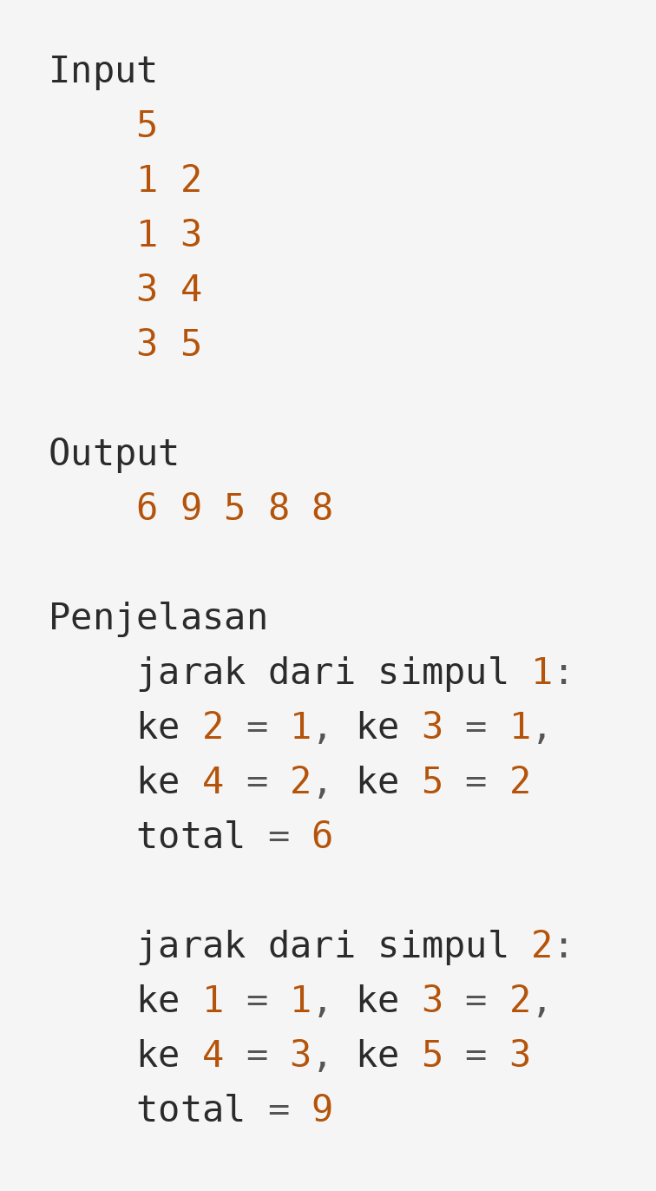
Contoh Soal — Total Jarak dari Setiap Simpul
SOAL
Tree Distances II
Diberikan pohon dengan n simpul. Untuk setiap simpul, hitung jumlah jarak dari simpul tersebut ke seluruh simpul lain dalam pohon.
Cetak n bilangan dalam satu baris.
1 ≤ n ≤ 200.000
Pohon dijamin terhubung
Hasil bisa mencapai 10^10

Slide 21
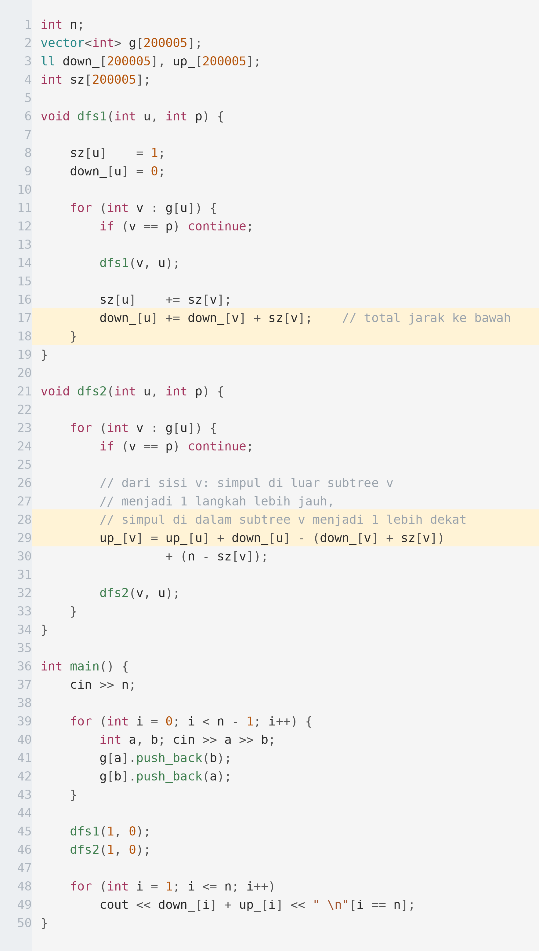
Pembahasan
Kompleksitas O(n) — dua kali DFS, masing-masing mengunjungi setiap simpul sekali.
1
dfs1 menghitung ukuran subtree dan total jarak ke bawah secara bersamaan.
2
Setiap anak menyumbang down[v] ditambah sz[v], karena setiap simpul di subtree v bertambah satu langkah.
3
dfs2 menurunkan up ke anak. Rumusnya membuang kontribusi v lalu menambah n - sz[v].
4
up[akar] = 0 karena tidak ada bagian pohon di luar subtree akar.
5
Pakai long long: untuk n = 200.000, total jaraknya bisa mencapai puluhan miliar.

Slide 22
06
Kasus max dan min
Ketika "membuang" tidak bisa dilakukan dengan pengurangan

Slide 23
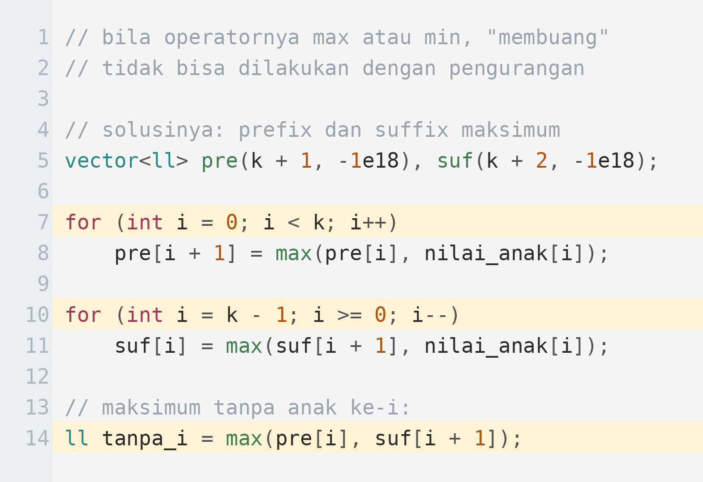
Prefix dan Suffix
Untuk operator penjumlahan, membuang kontribusi satu anak cukup dengan mengurangi. Untuk max, itu tidak berlaku.
Bila operatornya max, kita tidak bisa "mengurangi" nilai satu anak dari hasil maksimum.
Solusinya: untuk setiap simpul, hitung prefix maksimum dan suffix maksimum atas daftar anaknya. Maksimum tanpa anak ke-i adalah gabungan prefix sampai i−1 dan suffix mulai i+1.
Teknik ini menjaga kompleksitas tetap O(n) meskipun simpul punya banyak anak.
Berlaku juga untuk min, gcd, dan operator lain yang tidak punya invers
Untuk penjumlahan, cukup kurangi — jauh lebih sederhana

Slide 24
Kesalahan Umum
Lima jebakan yang paling sering menjatuhkan solusi yang sebenarnya sudah hampir benar.
up[akar] tidak diinisialisasi nol
Akar tidak punya bagian luar. Nilai selain nol akan merusak seluruh perhitungan turunannya.
Rumus perpindahan salah tanda
Kesalahan paling sering. Uji dengan pohon berisi dua simpul: jawabannya harus 1 dan 1.
sz dipakai sebelum dihitung
dfs1 harus menghitung sz sebelum dfs2 dijalankan. Menggabungkan keduanya dalam satu DFS biasanya keliru.
Memakai pengurangan pada operator max
Maksimum tidak punya invers. Pakai prefix dan suffix, atau simpan dua nilai terbesar.
Stack overflow
Untuk n = 200.000, pohon berbentuk rantai membuat rekursi terlalu dalam. Pertimbangkan versi iteratif.

Slide 25
Latihan Mandiri
Kerjakan berurutan dari yang paling mudah. Untuk setiap soal, tulis dulu empat langkahnya di kertas sebelum mengetik.
CSES: Tree Distances I (jarak terjauh) dan Tree Distances II (total jarak)
AtCoder DP Contest: soal V (Subtree) — rerooting dengan modulo
Codeforces 1092F — Tree with Maximum Cost
LeetCode: Sum of Distances in Tree
Turunkan sendiri rumus perpindahan untuk soal "jarak terjauh dari setiap simpul"
Verifikasi: bandingkan hasil rerooting dengan cara naif O(n²) untuk n = 100

Slide 26
Ringkasan
Empat hal yang harus melekat sebelum lanjut ke materi berikutnya.
Jawaban = down + up
Kontribusi dari dalam subtree, ditambah kontribusi dari luar subtree.
Dua kali DFS saja
Yang pertama menggabungkan ke atas, yang kedua menurunkan ke bawah.
Rumus perpindahan harus diturunkan sendiri
Buang kontribusi anak, lalu sesuaikan dengan perubahan jarak. Selalu verifikasi dengan pohon kecil.
Berikutnya — Day 163
DP probabilitas dan nilai ekspektasi.

